Slide 1

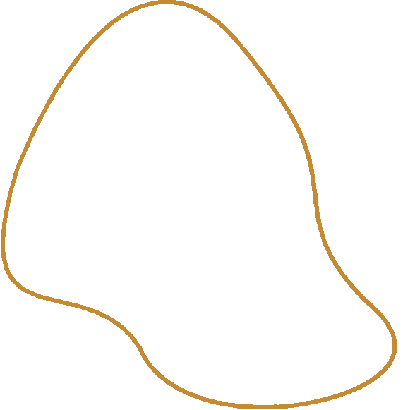

Développement d'un Modèle de Deep Learning pour la prédiction du diabète à grande échelle.
Présentation par Ahmed PHILIPPE Biolohf TCHATCHOUA TETSA Grace AWOUTE

Slide 2

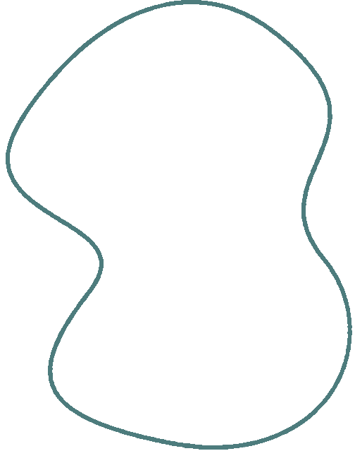
INTRODUCTION
Titre du projet : Prédiction du Diabète via Deep Learning à grande échelle.
Contexte : Utilisation du dataset BRFSS 2015 (CDC).
Problématique : Comment identifier les facteurs de risque sur une population de +250 000 individus ?
.

Slide 3
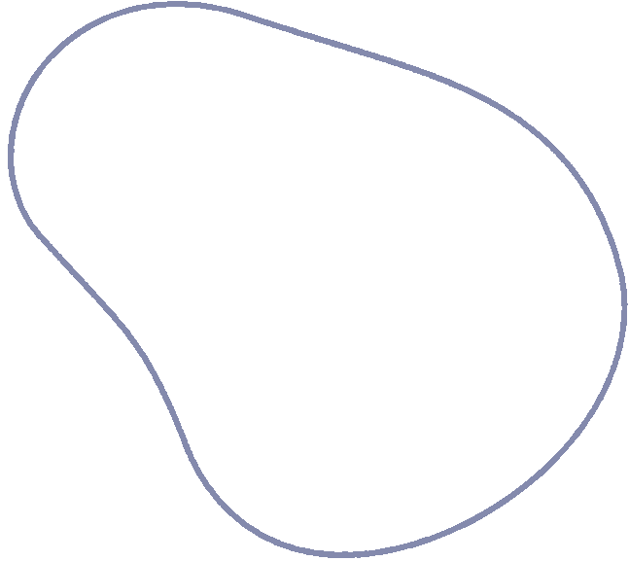

Exploration du Dataset
Volume de données : 253 680 entrées (Source : CDC / BRFSS 2015).
Variables prédictives (21) : Indicateurs de santé (IMC, Hypertension, Cholestérol), habitudes de vie (Tabagisme, Alcool, Activité physique) et facteurs démographiques (Âge, Revenus).
Analyse de la cible : Classification binaire (0 : Sain, 1 : Diabétique).
Prétraitement : * Standardisation des données (StandardScaler).
  Conversion en tenseurs PyTorch pour exploitation GPU.

Slide 4

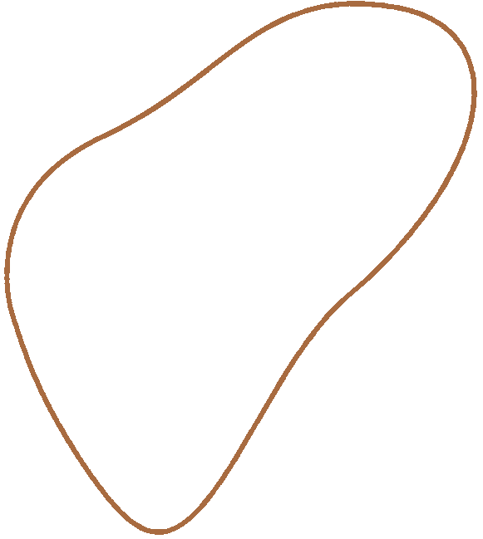
.
Analyse et gestion du déséquilibre
Observation : Dataset fortement déséquilibré (~85% de cas négatifs / ~15% de cas positifs).
Risque : Un modèle biaisé pourrait prédire systématiquement "Sain" pour obtenir une haute accuracy.
Stratégie : Utilisation de la Matrice de confusion et du Recall plutôt que la simple accuracy pour valider la détection réelle des malades.

Slide 5
Choix technique (Corrections techniques)
Modèle : Réseau de neurones multicouches (MLP).
Architecture : 21 entrées → 128 neurones → 64 neurones → 2 sorties.
Fonctions clés :
  Activation : ReLU (couches cachées) pour la gestion du gradient.
  Perte : CrossEntropyLoss (optimisée pour la classification).
Optimiseur : Adam (Learning Rate : 0.001).
Performance initiale : 86,56 % d'accuracy.

Slide 6
.
Stratégie d'Amélioration (Le "Fine-Tuning")
Objectif : Optimisation des hyperparamètres pour améliorer la sensibilité du modèle.
Modifications apportées :
  Profondeur : Passage à 3 couches cachées (256-128-64) pour capter des relations non-linéaires complexes.
  Apprentissage : Réduction du Learning Rate à 0.0005 pour une convergence plus fine.
  Entraînement : Réduction du Batch Size à 64 pour augmenter la fréquence des mises à jour des poids.
Résultat final : 86,65 % d'accuracy

Slide 7
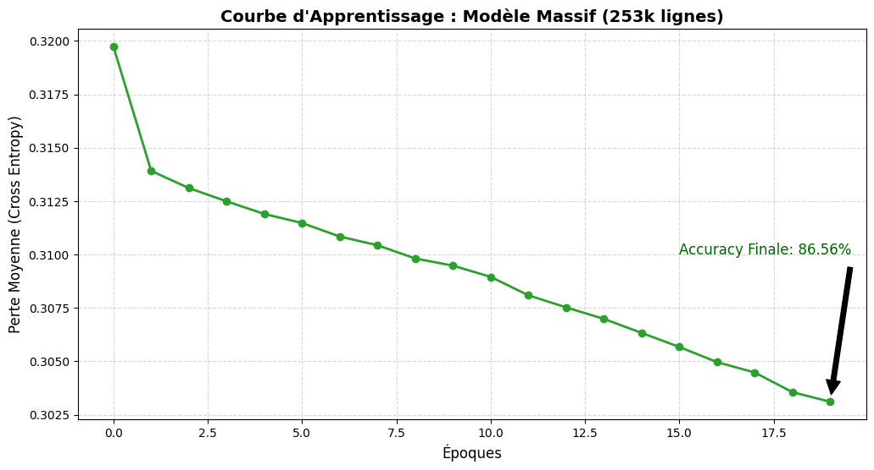
Analyse des Performances
Courbe de Loss : Décroissance régulière sans divergence, confirmant l'absence de sur-apprentissage (overfitting)

Slide 8
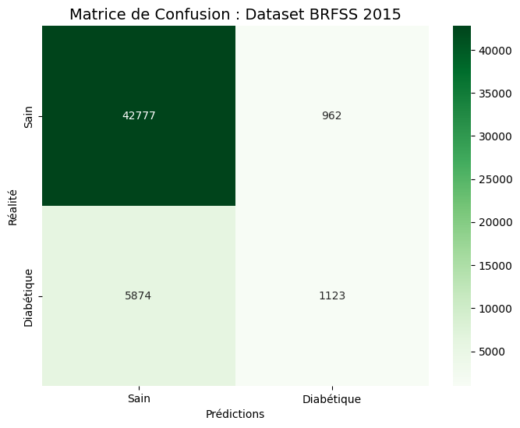
Analyse des Performances
Matrice de Confusion : Capacité de détection des cas positifs validée malgré le déséquilibre initial.

Slide 9
Conclusion

Slide 10
Merci !
Les études représentent un défi, mais la passion pour la Data facilite le chemin.

